Slide 1
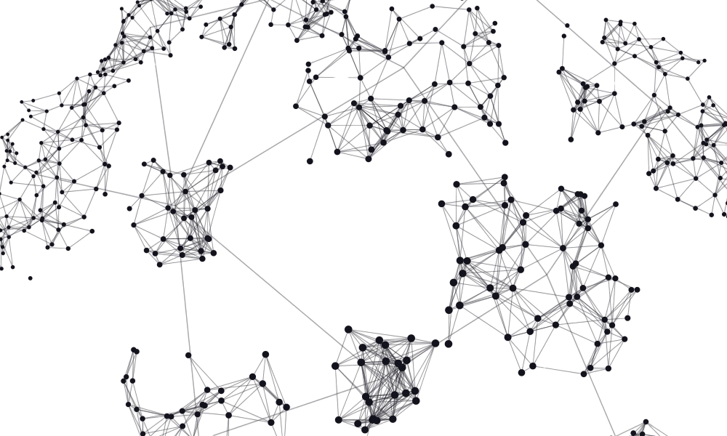
ESTRUTURA DE DADOS
ESTRUTURA DE DADOS
Tema: GRAFO PARA REPRESENTAR E RESOLVER PROBLEMAS DE ROTAS E CONEXÕES
Tema: GRAFO PARA REPRESENTAR E RESOLVER PROBLEMAS DE ROTAS E CONEXÕES
Alunos: Luís Felipe Araújo dos Santos, Leandro Isaias Batista da Silva, Kayck Henry de Lima Assunção, Luiz José Araújo Do Nascimento Neto, Ranna de Lira Barreto.
Alunos: Luís Felipe Araújo dos Santos, Leandro Isaias Batista da Silva, Kayck Henry de Lima Assunção, Luiz José Araújo Do Nascimento Neto, Ranna de Lira Barreto.

Slide 2
Definição e Funcionamento Básico
Definição e Funcionamento Básico
É uma estrutura matemática composta por vértices (ou nós) que representam objetos ou pontos de interesse, e arestas (ou arcos) que conectam os vértices, indicando relações ou caminhos entre eles. As arestas podem ter pesos, que representam o custo, distância ou tempo de deslocamento. Grafos podem ser direcionados (com arestas de sentido único) ou não direcionados (com arestas bidirecionais), e ainda ponderados ou não ponderados.
É uma estrutura matemática composta por vértices (ou nós) que representam objetos ou pontos de interesse, e arestas (ou arcos) que conectam os vértices, indicando relações ou caminhos entre eles. As arestas podem ter pesos, que representam o custo, distância ou tempo de deslocamento. Grafos podem ser direcionados (com arestas de sentido único) ou não direcionados (com arestas bidirecionais), e ainda ponderados ou não ponderados.

Slide 3
Definição e Funcionamento Básico
Definição e Funcionamento Básico
Uso em problemas de rotas e conexões:
Uso em problemas de rotas e conexões:
Modelagem: Vértices representam pontos (ex: cidades), e arestas, as conexões (ex: estradas) entre eles. Pesos indicam custo, tempo ou distância.
Algoritmos: Dijkstra ou Bellman-Ford para encontrar o caminho mais curto.
Caixeiro Viajante para otimização de rotas múltiplas.
Ford-Fulkerson para calcular conectividade máxima.
Exemplo: Três cidades A, B e C. A rota mais curta de A a C (via B) é de 8 km, usando o algoritmo de Dijkstra.
Aplicações: Redes de transporte, comunicação, infraestrutura e logística.
Modelagem: Vértices representam pontos (ex: cidades), e arestas, as conexões (ex: estradas) entre eles. Pesos indicam custo, tempo ou distância.
Algoritmos: Dijkstra ou Bellman-Ford para encontrar o caminho mais curto.
Caixeiro Viajante para otimização de rotas múltiplas.
Ford-Fulkerson para calcular conectividade máxima.
Exemplo: Três cidades A, B e C. A rota mais curta de A a C (via B) é de 8 km, usando o algoritmo de Dijkstra.
Aplicações: Redes de transporte, comunicação, infraestrutura e logística.

Slide 4
Vantagens:
Vantagens:
Algoritmos Otimizados:
Existem algoritmos eficientes, como Dijkstra para caminho mais curto, Bellman-Ford para pesos negativos e Kruskal para árvore geradora mínima.
Algoritmos Otimizados:
Existem algoritmos eficientes, como Dijkstra para caminho mais curto, Bellman-Ford para pesos negativos e Kruskal para árvore geradora mínima.
Flexibilidade na Modelagem:
Grafos podem representar vários tipos de problemas, como redes de transporte, comunicação, sociais e de energia.
Flexibilidade na Modelagem:
Grafos podem representar vários tipos de problemas, como redes de transporte, comunicação, sociais e de energia.
Eficiência em Busca e Otimização: Permitem resolver problemas de otimização, como minimizar custos e calcular fluxos máximos.
Eficiência em Busca e Otimização: Permitem resolver problemas de otimização, como minimizar custos e calcular fluxos máximos.
Visualização de Relações Complexas: Facilitam a análise de conexões e gargalos em sistemas complexos.
Visualização de Relações Complexas: Facilitam a análise de conexões e gargalos em sistemas complexos.
Aplicação Ampla:
Usados em logística, redes de computadores, redes sociais e biologia.
Aplicação Ampla:
Usados em logística, redes de computadores, redes sociais e biologia.

Slide 5
Desvantagens:
Desvantagens:
Complexidade Computacional:
Algoritmos podem ser lentos em grafos grandes, especialmente para problemas NP-completos como o caixeiro viajante.
Custo de Memória:
Grafos grandes podem consumir muita memória, especialmente com matrizes de adjacência.
Complexidade Computacional:
Algoritmos podem ser lentos em grafos grandes, especialmente para problemas NP-completos como o caixeiro viajante.
Custo de Memória:
Grafos grandes podem consumir muita memória, especialmente com matrizes de adjacência.
Sensibilidade a Pesos Negativos: Algoritmos como Dijkstra não funcionam com pesos negativos, exigindo soluções mais lentas como Bellman-Ford.
Sensibilidade a Pesos Negativos: Algoritmos como Dijkstra não funcionam com pesos negativos, exigindo soluções mais lentas como Bellman-Ford.
Manutenção Complexa:
Alterar a estrutura de grafos densos pode ser demorado e complicado.
Manutenção Complexa:
Alterar a estrutura de grafos densos pode ser demorado e complicado.
Dificuldade de Visualização:
Grafos muito grandes dificultam a análise visual
Dificuldade de Visualização:
Grafos muito grandes dificultam a análise visual

Slide 6
Complexidade de Tempo
Complexidade de Tempo
Complexidade de Tempo em Grafos Depende da representação do grafo, que pode ser uma Matriz de Adjacência (matriz 2D indicando a presença de arestas) ou uma Lista de Adjacência (cada vértice possui uma lista de vizinhos).
Complexidade de Tempo em Grafos Depende da representação do grafo, que pode ser uma Matriz de Adjacência (matriz 2D indicando a presença de arestas) ou uma Lista de Adjacência (cada vértice possui uma lista de vizinhos).
Inserção de Arestas e Vértices:
Remoção de Arestas e Vértices:
Inserção de Arestas e Vértices:
Remoção de Arestas e Vértices:
Matriz de Adjacência:
Remoção de Aresta: O(1) — alteração na matriz.
Remoção de Vértice: O(V²) — redimensionamento da matriz.
Lista de Adjacência:
Remoção de Aresta: O(E) — busca e remoção na lista.
Remoção de Vértice: O(V + E) — remoção do vértice e ajuste das listas.
Matriz de Adjacência:
Inserção de Aresta: O(1) — alteração na matriz.
Inserção de Vértice: O(V²) — redimensionamento da matriz.
Lista de Adjacência:
Inserção de Aresta: O(1) — adição na lista.
Inserção de Vértice: O(1) — criação de nova lista.
Matriz de Adjacência:
Remoção de Aresta: O(1) — alteração na matriz.
Remoção de Vértice: O(V²) — redimensionamento da matriz.
Lista de Adjacência:
Remoção de Aresta: O(E) — busca e remoção na lista.
Remoção de Vértice: O(V + E) — remoção do vértice e ajuste das listas.
Matriz de Adjacência:
Inserção de Aresta: O(1) — alteração na matriz.
Inserção de Vértice: O(V²) — redimensionamento da matriz.
Lista de Adjacência:
Inserção de Aresta: O(1) — adição na lista.
Inserção de Vértice: O(1) — criação de nova lista.
Busca de Arestas:
Busca de Arestas:
Matriz de Adjacência: O(1) — acesso direto à posição na matriz.
Lista de Adjacência: O(V) — percorre a lista de adjacências.
Matriz de Adjacência: O(1) — acesso direto à posição na matriz.
Lista de Adjacência: O(V) — percorre a lista de adjacências.

Slide 7
Complexidade de Tempo
Complexidade de Tempo
Operação | Matriz de Adjacência | Lista de Adjacência
Inserir Aresta | O(1) | O(1)
Inserir Vértice | O(V²) | O(1)
Remover Aresta | O(1) | O(E)
Remover Vértice | O(V²) | O(V + E)
Buscar Aresta | O(1) | O(V)
Matriz de Adjacência: Eficiente para grafos densos, mas consome mais memória e é custosa para adições/remissões de vértices.
Lista de Adjacência: Mais eficiente para grafos esparsos, flexível para inserção e remoção de vértices e arestas.
Matriz de Adjacência: Eficiente para grafos densos, mas consome mais memória e é custosa para adições/remissões de vértices.
Lista de Adjacência: Mais eficiente para grafos esparsos, flexível para inserção e remoção de vértices e arestas.

Slide 8
Uso de Memória
Uso de Memória
Inserção de Arestas e Vértices:
Inserção de Arestas e Vértices:
Matriz de Adjacência:
Estrutura: Matriz V×V , onde V é o número de vértices.
Uso de Memória: O(V²), ideal para grafos densos, pois armazena informações para todos os pares de vértices.
Exemplo: Um grafo completo com 5 vértices ocupa 25 posições na matriz.
Matriz de Adjacência:
Estrutura: Matriz V×V , onde V é o número de vértices.
Uso de Memória: O(V²), ideal para grafos densos, pois armazena informações para todos os pares de vértices.
Exemplo: Um grafo completo com 5 vértices ocupa 25 posições na matriz.
Lista de Adjacência:
Lista de Adjacência:
Estrutura: Cada vértice possui uma lista de seus vértices adjacentes.
Uso de Memória: O(V+E)O(V + E)O(V+E), onde EEE é o número de arestas; mais eficiente para grafos esparsos.
Exemplo: Um grafo com 5 vértices e 3 arestas armazena apenas 8 entradas.
Estrutura: Cada vértice possui uma lista de seus vértices adjacentes.
Uso de Memória: O(V+E)O(V + E)O(V+E), onde EEE é o número de arestas; mais eficiente para grafos esparsos.
Exemplo: Um grafo com 5 vértices e 3 arestas armazena apenas 8 entradas.

Slide 9
Uso de Memória
Uso de Memória
Representação | Uso de Memória | Melhor para
Matriz de Adjacência | O(V²) | Grafos densos
Lista de Adjacência | O(V + E) | Grafos esparsos
A escolha da representação deve levar em conta a densidade do grafo e o tipo de operação a ser realizada.
A escolha da representação deve levar em conta a densidade do grafo e o tipo de operação a ser realizada.

Slide 10
Casos de Uso Mais Comuns
Casos de Uso Mais Comuns
Redes de Transporte:
Otimização de Rotas: Grafos ajudam a encontrar rotas mais rápidas e curtas em sistemas de navegação.
Logística: Utilizados para otimizar rotas de entrega, minimizando custos e tempos de viagem.
Redes de Transporte:
Otimização de Rotas: Grafos ajudam a encontrar rotas mais rápidas e curtas em sistemas de navegação.
Logística: Utilizados para otimizar rotas de entrega, minimizando custos e tempos de viagem.
Redes de Comunicação:
Roteamento de Pacotes: Determinam o caminho ideal para transmissão de dados em redes de computadores.
Análise de Rede: Monitoram congestionamentos e otimizam o tráfego.
Redes de Comunicação:
Roteamento de Pacotes: Determinam o caminho ideal para transmissão de dados em redes de computadores.
Análise de Rede: Monitoram congestionamentos e otimizam o tráfego.
Sistemas de Transporte Público:
Planejamento de Rotas: Otimizam conectividade entre paradas e reduzem tempos de espera.
Análise de Frequência: Ajustam rotas com base na demanda dos usuários.
Redes Sociais:
Análise de Conectividade: Identificam comunidades e influenciadores nas interações entre usuários.
Recomendações: Sugestões de amigos e conteúdos com base nas interações.
Sistemas de Transporte Público:
Planejamento de Rotas: Otimizam conectividade entre paradas e reduzem tempos de espera.
Análise de Frequência: Ajustam rotas com base na demanda dos usuários.
Redes Sociais:
Análise de Conectividade: Identificam comunidades e influenciadores nas interações entre usuários.
Recomendações: Sugestões de amigos e conteúdos com base nas interações.

Slide 11
Casos de Uso Mais Comuns
Casos de Uso Mais Comuns
Jogos e Simulações:
Inteligência Artificial: Usados na navegação de personagens e otimização de estratégias em jogos.
Simulações de Movimentação: Analisam movimentos em ambientes complexos.
Sistemas de Energia:
Gerenciamento de Redes Elétricas: Otimizam a distribuição de energia e monitoram falhas.
Análise de Redundância: Identificam caminhos alternativos em caso de falhas.
Jogos e Simulações:
Inteligência Artificial: Usados na navegação de personagens e otimização de estratégias em jogos.
Simulações de Movimentação: Analisam movimentos em ambientes complexos.
Sistemas de Energia:
Gerenciamento de Redes Elétricas: Otimizam a distribuição de energia e monitoram falhas.
Análise de Redundância: Identificam caminhos alternativos em caso de falhas.
Biologia e Genética:
Mapeamento Genético: Representam interações entre genes e proteínas.
Modelagem de Ecossistemas: Analisam relações entre espécies e habitats.
Análise de Dados:
Detecção de Anomalias: Identificam padrões e anomalias em grandes volumes de dados.
Recomendações de Produtos: Analisam conexões para sugerir itens em e-commerce.
Biologia e Genética:
Mapeamento Genético: Representam interações entre genes e proteínas.
Modelagem de Ecossistemas: Analisam relações entre espécies e habitats.
Análise de Dados:
Detecção de Anomalias: Identificam padrões e anomalias em grandes volumes de dados.
Recomendações de Produtos: Analisam conexões para sugerir itens em e-commerce.

Slide 12
Exemplo de Algoritmo em Grafos (Dijkstra):
Exemplo de Algoritmo em Grafos (Dijkstra):
Funcionamento
Funcionamento
O algoritmo escolhido em código C, implementa o algoritmo de Dijkstra para encontrar o menor caminho entre dois nós em um grafo com 5 nós. Ele calcula o menor caminho de um nó de origem até um nó de destino, considerando as distâncias entre os nós.
O algoritmo escolhido em código C, implementa o algoritmo de Dijkstra para encontrar o menor caminho entre dois nós em um grafo com 5 nós. Ele calcula o menor caminho de um nó de origem até um nó de destino, considerando as distâncias entre os nós.
Matriz de Adjacência: O grafo é representado por uma matriz onde os valores indicam as distâncias entre nós. Valor "0" indica a ausência de conexão.
Dijkstra: O algoritmo percorre os nós e busca a menor distância acumulada até cada um. Ele seleciona o nó não visitado com a menor distância a cada passo.
Verificação de Rotas: Se uma rota é mais longa que uma anterior, o algoritmo volta para a rota mais curta.
Impressão: Durante a execução, a distância atual é exibida com uma pausa de 1 segundo para simular o progresso, mostrando mensagens sobre mudanças de rota.
Matriz de Adjacência: O grafo é representado por uma matriz onde os valores indicam as distâncias entre nós. Valor "0" indica a ausência de conexão.
Dijkstra: O algoritmo percorre os nós e busca a menor distância acumulada até cada um. Ele seleciona o nó não visitado com a menor distância a cada passo.
Verificação de Rotas: Se uma rota é mais longa que uma anterior, o algoritmo volta para a rota mais curta.
Impressão: Durante a execução, a distância atual é exibida com uma pausa de 1 segundo para simular o progresso, mostrando mensagens sobre mudanças de rota.

Slide 13
Exemplo de Algoritmo em Grafos (Dijkstra):
Exemplo de Algoritmo em Grafos (Dijkstra):
No código, os nós do grafo são representados por números de 0 a 4, e cada número corresponde a uma letra do alfabeto:
0 representa o nó A
1 representa o nó B
2 representa o nó C
3 representa o nó D
4 representa o nó E
No código, os nós do grafo são representados por números de 0 a 4, e cada número corresponde a uma letra do alfabeto:
0 representa o nó A
1 representa o nó B
2 representa o nó C
3 representa o nó D
4 representa o nó E
Assim, sempre que você vê um número entre 0 e 4 no código, ele está se referindo ao nó correspondente da seguinte forma:
Nó 0 = A
Nó 1 = B
Nó 2 = C
Nó 3 = D
Nó 4 = E
Por exemplo, quando o código imprime que há uma mudança de rota de 0 para 1, isso significa que a rota foi alterada do nó A para o nó B.
Assim, sempre que você vê um número entre 0 e 4 no código, ele está se referindo ao nó correspondente da seguinte forma:
Nó 0 = A
Nó 1 = B
Nó 2 = C
Nó 3 = D
Nó 4 = E
Por exemplo, quando o código imprime que há uma mudança de rota de 0 para 1, isso significa que a rota foi alterada do nó A para o nó B.

Slide 14
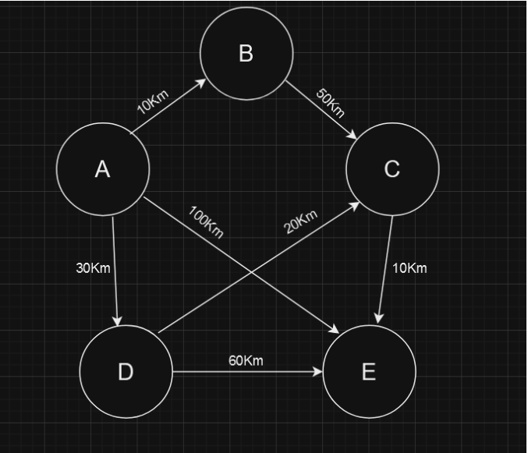
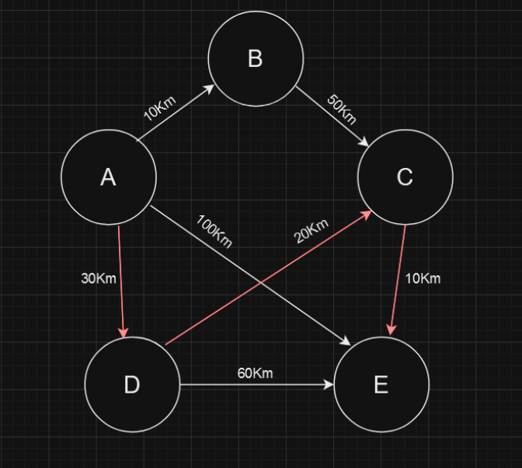
Exemplo de Algoritmo em Grafos (Dijkstra):
Exemplo de Algoritmo em Grafos (Dijkstra):
Finalidade:
O algoritmo é útil para simular o menor caminho em um grafo e lidar com a detecção de rotas menos eficientes, voltando a um caminho melhor quando necessário.
Finalidade:
O algoritmo é útil para simular o menor caminho em um grafo e lidar com a detecção de rotas menos eficientes, voltando a um caminho melhor quando necessário.
Representação do grafo:
Caminho escolhido pelo algoritmo:
Representação do grafo:
Caminho escolhido pelo algoritmo:

Slide 15




